Slide 1
МБДОУ д/с № 5 «Родничок» комбинированного вида с. Сарыг-Сеп
Дистанционное обучение
«Весна»
Подготовительная группа (6 - 7 лет)
С 22.04.2024 г. по 28.04.2024 г.
Продолжительность занятия 30 минут
Воспитатель: Оюн А.В.
Сарыг-Сеп, 2024

Slide 2
Уважаемые родители! Во время деятельности с ребенком, сделайте пожалуйста фотографии. Отправить фотографии можно в группу вайбер или лично вашему воспитателю.

Slide 3
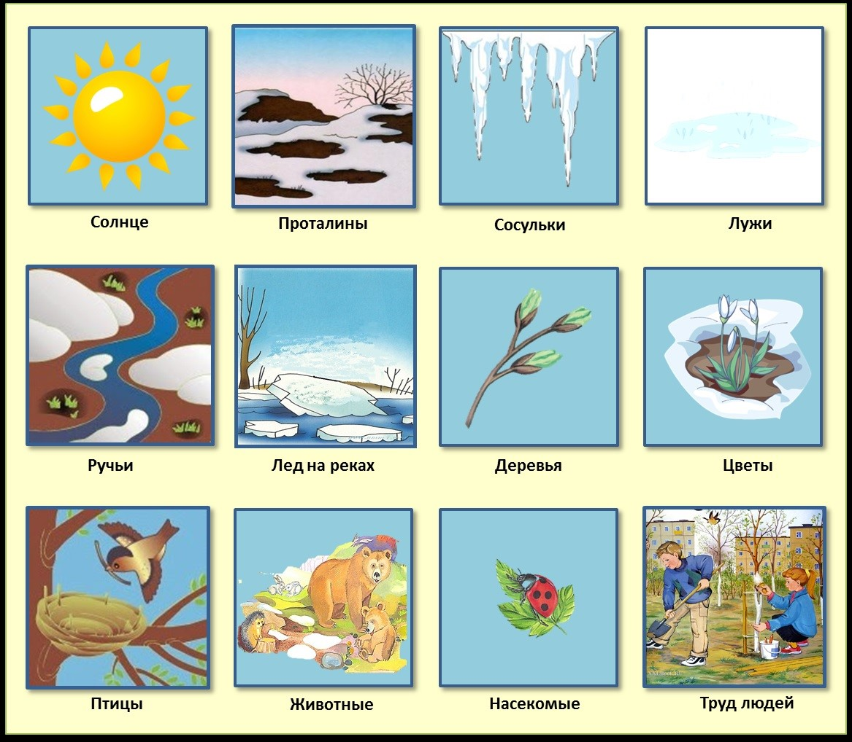
Посмотрите на картинку и объясните ребенку какое время года, расскажите приметы весны
Солнце начало греть тепло
Появились проталины
На крышах появились сосульки
Лужи появились
Ручьи бегут
Лед на реках тает
Почки на деревьях распускаются
Подснежники расцвели
Птицы прилетают с теплых стран
Животные и насекомые проснулись после спячки
Дети садят деревья

Slide 4
После просмотра картинки задайте ребенку вопросы:
Какое время года наступило?
Какие признаки весны ты знаешь, расскажи
Что случилось с животными и насекомыми?
Что с людьми происходит?

Slide 5
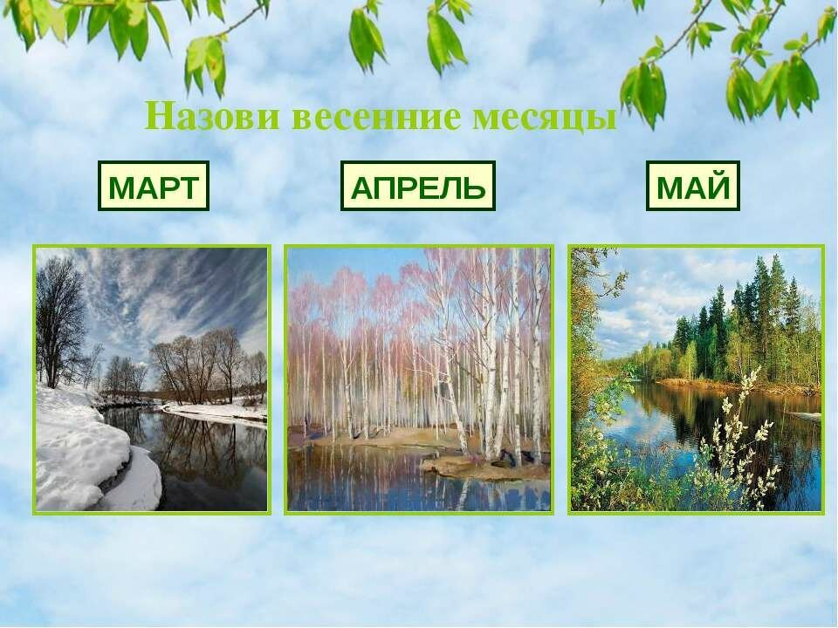
Назовите с ребенком весенние месяцы

Slide 6
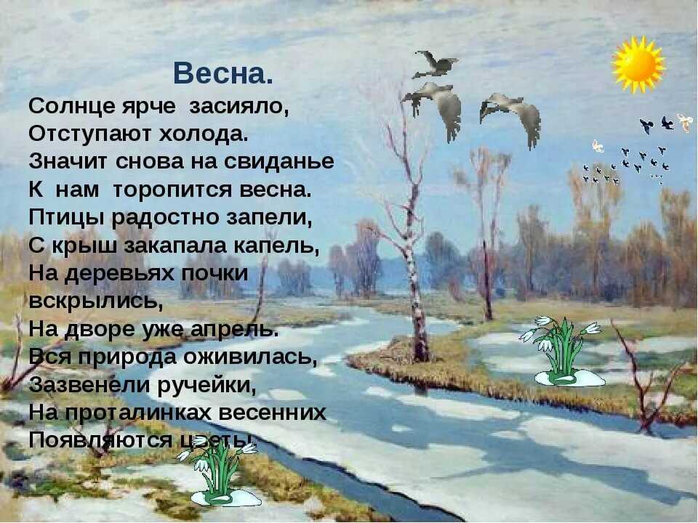
Прочитайте ребенку стихотворение:

Slide 7
Задайте вопросы после чтения стихотворения
Какие приметы весны вы заметили в стихотворении? Назовите их.
Какой месяц весны идет в стихотворении? (Апрель)
Что отступает? (Холода)
Солнце греет как? (тепло и ярко)
Что случилось с природой?

Slide 8
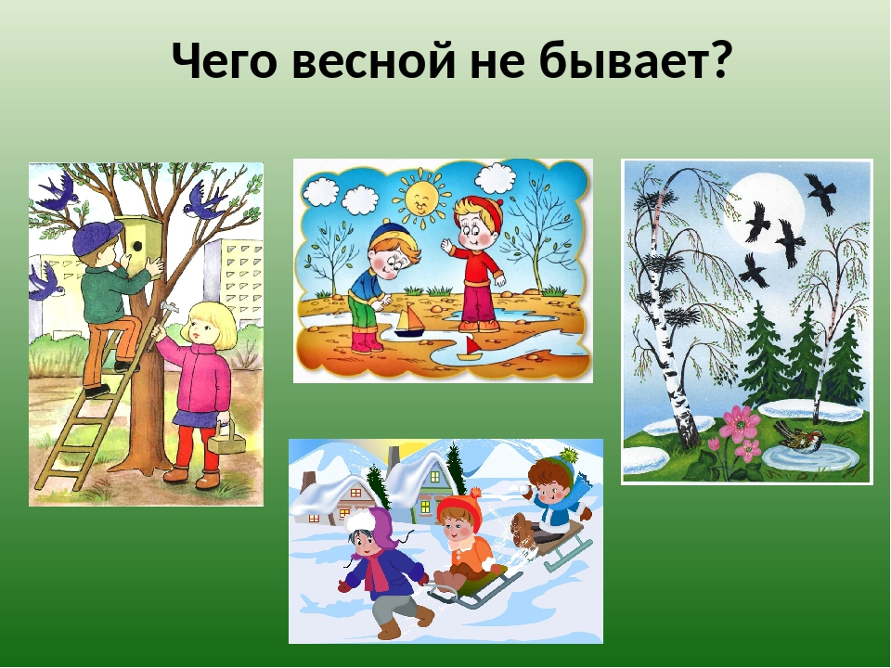
Поиграйте с ребенком в игру

Slide 9
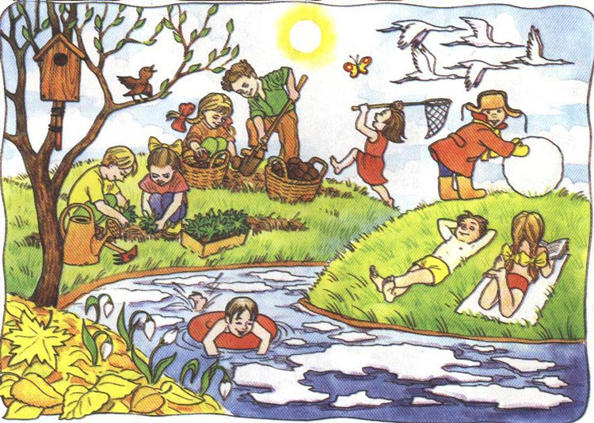
Игра: Что перепутал художник?

Slide 10
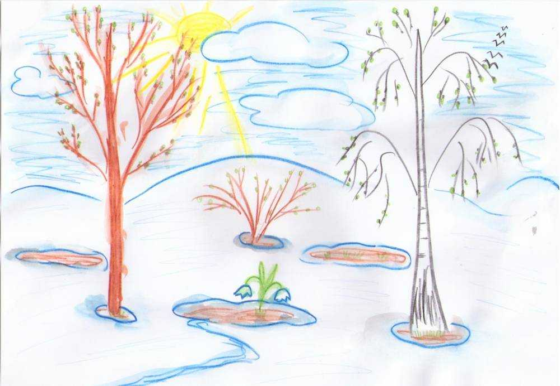
Нарисуйте с ребенком рисунок о весне

Slide 11
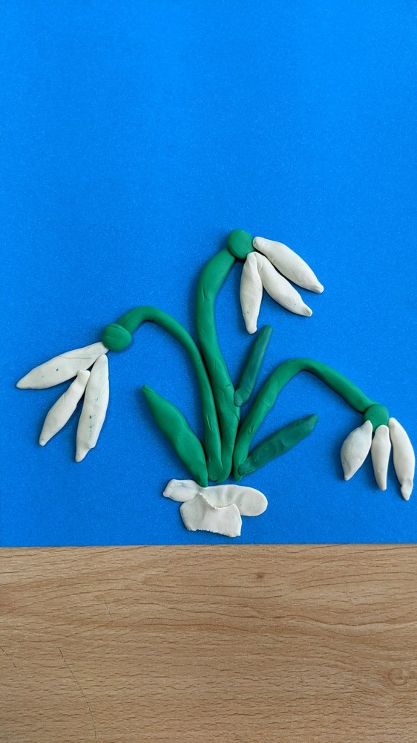
Слепите с ребенком подснежника из пластилина

Slide 12
Спасибо! Молодцы!

